Slide 1
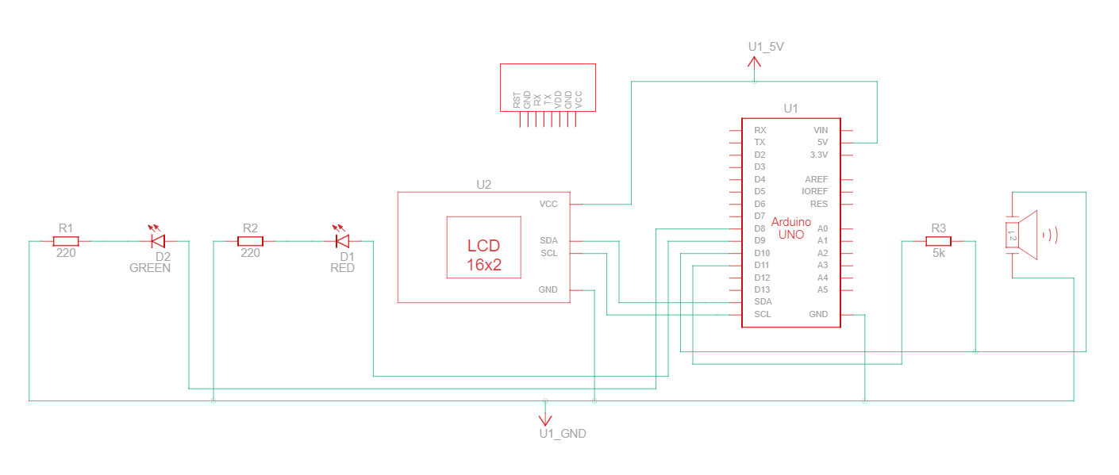
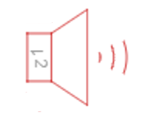
U3
SIM 800L
VCC
I/O
GND

Slide 2
VCC
I/O
GND

Slide 3
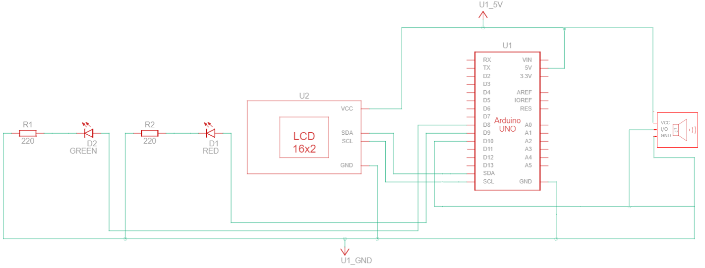

Slide 4
